Slide 1
Academia BA Emprende
Formación: Inteligencia Artificial Docente: Mg. Ing. Layla Scheli

Slide 2
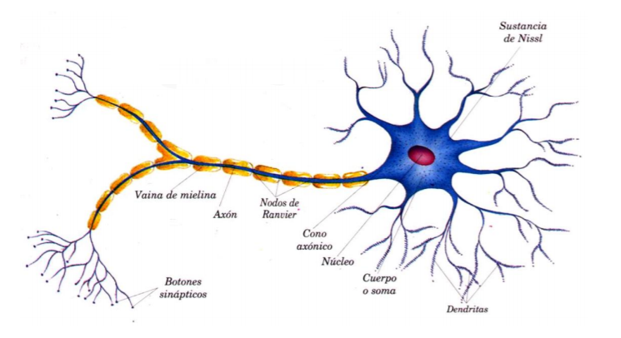
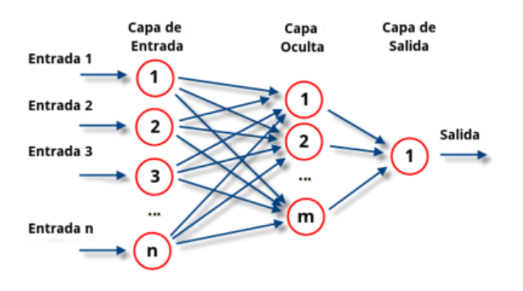
Int. a las Redes Neuronales Artificiales/Funcionamiento de las RNA
Clase № 7: Deep Learning, NLP, Inteligencia Artificial, Cloud
¿Qué son las redes neuronales artificiales?
¿Cómo funcionan las RNA?

Slide 3
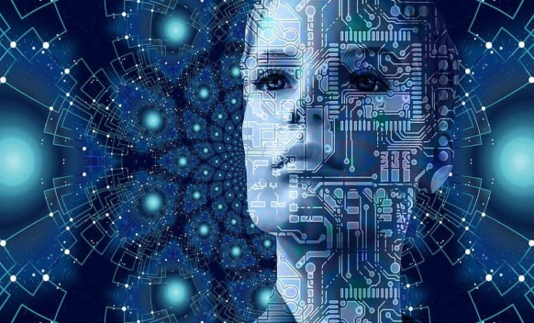
Deep Learning en profundidad
¿Qué es el Deep Learning?
Algoritmo que imita la percepción humana, inspirada en nuestro cerebro y la conexión entre neuronas. El DL, es la técnica que más se acerca a la forma en la que aprendemos los seres humanos.

Slide 4
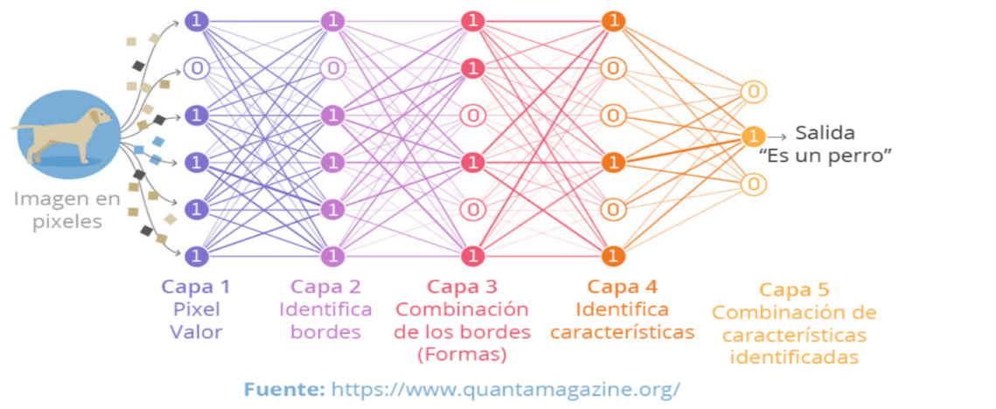
¿Cómo funciona el Deep Learning?
Imaginemos el caso hipotético que queremos determinar si en una foto hay o no un perro. El esquema básico de nuestra red neural, se encuentra definido en la siguiente imagen, tal como podemos observar.

Slide 5
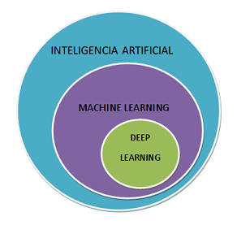
Inteligencia Artificial, Machine Learning y Deep Learning
¿Cuál es la diferencia entre Machine Learning y Deep Learning?
“El Deep Learning, tiene una vinculación aún más profunda con el campo de la Inteligencia Artificial”.

Slide 6
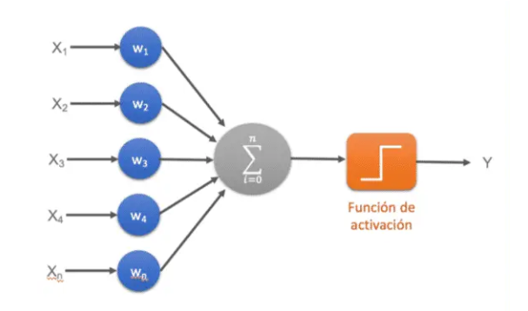
Tipos de Redes Neuronales
Red neuronal Monocapa – Perceptrón simple
La red neuronal monocapa se corresponde con la red neuronal más simple, está compuesta por una capa de neuronas que proyectan las entradas a una capa de neuronas de salida donde se realizan los diferentes cálculos.

Slide 7
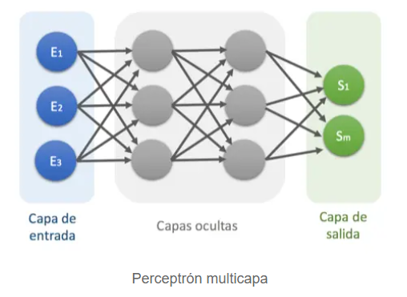
Tipos de Redes Neuronales
Red neuronal Multicapa – Perceptrón multicapa
La red neuronal multicapa es una generalización de la red neuronal monocapa, la diferencia reside en que mientras la red neuronal monocapa está compuesta por una capa de neuronas de entrada y una capa de neuronas de salida, esta dispone de un conjunto de capas intermedias (capas ocultas) entre la capa de entrada y la de salida.

Slide 8
Tipos de Redes Neuronales
Red neuronal Convolucional (CNN)
La principal diferencia de la red neuronal convolucional con el perceptrón multicapa viene en que cada neurona no se une con todas y cada una de las capas siguientes sino que solo con un subgrupo de ellas (se especializa), con esto se consigue reducir el número de neuronas necesarias y la complejidad computacional necesaria para su ejecución.

Slide 9
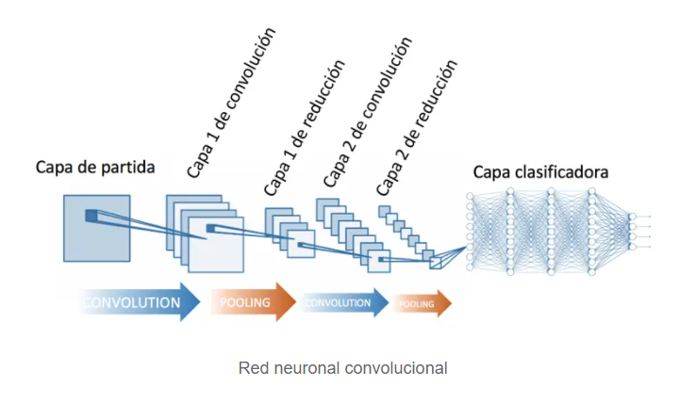
Tipos de Redes Neuronales
Red neuronal Convolucional (CNN)

Slide 10
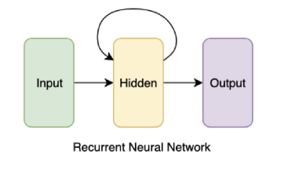
Tipos de Redes Neuronales
Red neuronal recurrente (RNN)
Las redes neuronales recurrentes no tienen una estructura de capas, sino que permiten conexiones arbitrarias entre las neuronas, incluso pudiendo crear ciclos, con esto se consigue crear la temporalidad, permitiendo que la red tenga memoria.

Slide 11
Función de Activación
La función de activación se encarga de devolver una salida a partir de un valor de entrada, normalmente el conjunto de valores de salida en un rango determinado como (0,1) o (-1,1).
Existen múltiples Funciones de Activación como ser por ejemplo: Sigmoide, Relu, Tangente hiperbólica, SoftMax, etc.
Para mayor información, visitar el siguiente link:
https://www.diegocalvo.es/funcion-de-activacion-redes-neuronales/

Slide 12
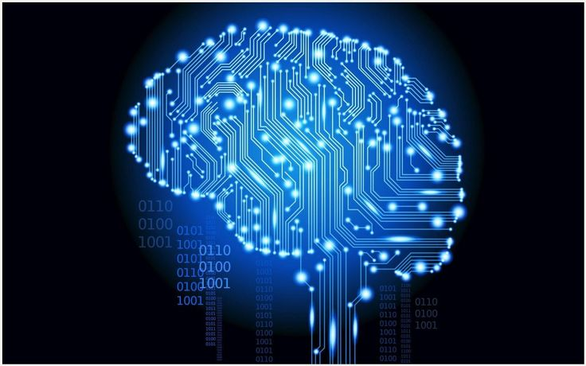
Aplicaciones y Ejemplos de uso
Aplicaciones del Deep Learning:
Traductores Inteligentes.
Lenguaje natural hablado.
Sistemas de recomendación.
Interpretación semántica.
Reconocimiento de imágenes.
Visión computacional.
Procesamiento del lenguaje natural.

Slide 13
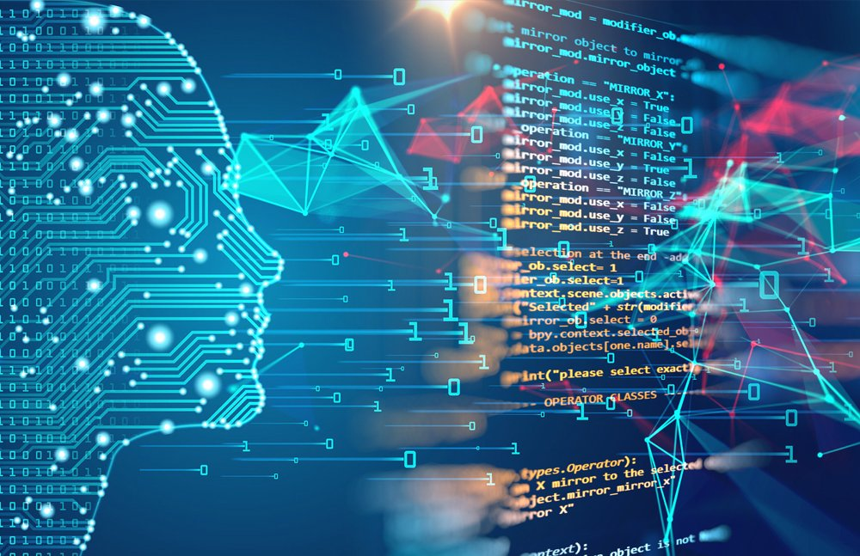
Aplicaciones y Ejemplos de uso
Ejemplos de ámbitos de aplicación del Deep Learning:
Sector aeroespacial y de defensa.
Investigación médica.
Conducción automática.
Automatización industrial.
Electrónica.

Slide 14

Los retos del Deep Learning:
Capacidad de procesamiento.
Optimización del uso de los grandes volúmenes de datos.
Ventajas del Aprendizaje Profundo:
Automatización de procesos.
Ciberataques o Ciberseguridad.
Mayor precisión y predicción.

Slide 15

Herramientas de Machine Learning y Deep Learning
“Esta opción de Microsoft, cuenta con una interfaz de arrastrar y soltar que no requiere experiencia en codificación. Permite integrar datos y tecnología de una manera bastante sencilla. La interfaz visual, también es un aspecto destacable”.

Slide 16

Herramientas de Machine Learning y Deep Learning
“Como característica principal, esta herramienta analiza la información que nosotros le suministramos y elige aquel algoritmo que se adapta mejor. Este servicio de Aprendizaje Automático de Amazon, presenta la misma tecnología utilizada internamente por sus científicos de datos y se encuentra disponible para los clientes que se suscriben al servicio”.

Slide 17

Herramientas de Machine Learning y Deep Learning
“Esta herramienta, les permite a los científicos de datos implementar, monitorear y optimizar modelos de forma rápida y fácil. Además, de posibilitar también la integración con herramientas open source como R o Python. ”

Slide 18
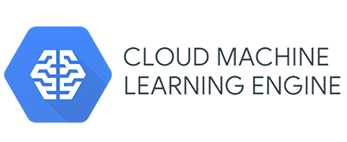
Herramientas de Machine Learning y Deep Learning
“Como no podía ser de otra manera, Google también tiene su propia plataforma de Machine Learning, que permite el despliegue y la implementación de modelos de Aprendizaje Automático”.

Slide 19

Herramientas de Machine Learning y Deep Learning
“BigML es una plataforma basada en la nube, de Aprendizaje Automático que es consumible, programable y escalable. También facilita la solución y automatización de las tareas, por ejemplo de: Clasificación, Regresión, Análisis de Clusters, Detección de Anomalías, Descubrimiento de Asociaciones, entre otros ”.

Slide 20
NLP
El procesamiento del lenguaje natural (NLP, por sus siglas en inglés) es una rama de la inteligencia artificial que ayuda a las computadoras a entender, interpretar y manipular el lenguaje humano. NLP toma elementos prestados de muchas disciplinas, incluyendo la ciencia de la computación, la lingüística computacional, entre otras.

Slide 21
¿Cómo funciona NLP?
En términos generales, las tareas NLP dividen el lenguaje en piezas elementales más cortas, intentan entender las relaciones entre las piezas y exploran cómo funcionan las piezas juntas para crear significado. Estas tareas implícitas se utilizan a menudo en recursos NLP de más alto nivel, como:
Categorización de contenido: Un resumen del documento basado en la lingüística, incluyendo búsqueda e indización, alertas de contenido y detección de duplicación.

Slide 22
¿Cómo funciona NLP?
Descubrimiento y modelado de temas: Capture con precisión el significado y temas en colecciones de texto, y aplique analítica avanzada a texto, como optimización y pronósticos.
Extracción contextual: Extraiga automáticamente información estructurada de fuentes basadas en texto.
Análisis de sentimiento: Identificación del estado de ánimo u opiniones subjetivas en grandes cantidades de texto, incluyendo minería de sentimiento y opiniones promedio.

Slide 23
¿Cómo funciona NLP?
Conversión de habla a texto y de texto a habla. Transformación de comandos de voz en texto escrito y viceversa.
Sumarización de documentos. Generación automática de sinopsis de grandes cuerpos de texto.
Traducción basada en máquina. Traducción automática de texto o habla de un idioma a otro.
En todos estos casos, la meta general es tomar texto crudo del lenguaje y aplicar la lingüística y algoritmos para transformar o enriquecer el texto de tal forma que provea un mayor valor.

Slide 24
Algunos conceptos adicionales ….
Transfer Learning: El aprendizaje de transferencia es un problema de investigación en el aprendizaje automático que se centra en almacenar el conocimiento adquirido mientras se resuelve un problema y se aplica a un problema diferente pero de cierta manera relacionado.
Multitasking Learning: El aprendizaje multitarea es un subcampo del aprendizaje automático en el que se resuelven varias tareas de aprendizaje al mismo tiempo, mientras se explotan los puntos en común y las diferencias entre las tareas.

Slide 25
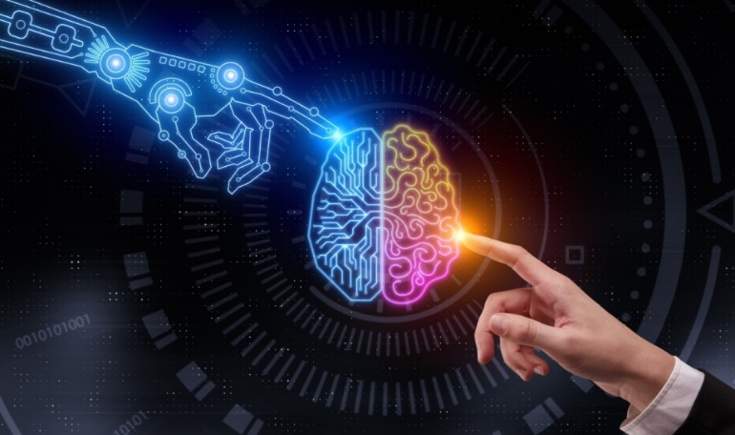
¿Qué es la IA?, su origen y su implicancia
Todas las definiciones de Inteligencia Artificial, suelen estar relacionadas con la siguiente idea o pensamiento: “Desarrollo de métodos y algoritmos que permitan comportarse a las computadoras de modo inteligente”.

Slide 26
El concepto de Inteligencia Artificial (IA), no es para nada nuevo. Las primeras investigaciones datan aproximadamente del año 1943 con el trabajo teórico de Warren McCullogh y Walter Pitts sobre la computación neuronal. Existen varios sucesos importantes para mencionar, acerca de la evolución de la Inteligencia Artificial los más relevantes son:
1949: Donald O. Hebb publica “La organización de la conducta”, que sirvió de base para los algoritmos de aprendizaje en las redes neuronales artificiales.
1950: Test de Turing.
1956: John McCarthy acuña el término “Inteligencia Artificial” en la conferencia de Dartmouth, la primera conferencia dedicada a la IA.
1958: John McCarthy desarrolla el lenguaje LISP, lenguaje con el que se desarrollan la mayoría de sistemas expertos.
1963: Edward A. Feigenbaum y Julian Feldman Publicaron Computers and Thought, la primera colección de artículos de IA.
1968: Marvin Minsky y Simon Papert publican Perceptrons.
1972: Alain Colmerauer desarrolla el lenguaje PROLOG.
1986: Rumelhart,McClelland y el grupo PDP desarrollan el perceptrón multicapa y el algoritmo de aprendizaje por retropropagación (BP).

Slide 27
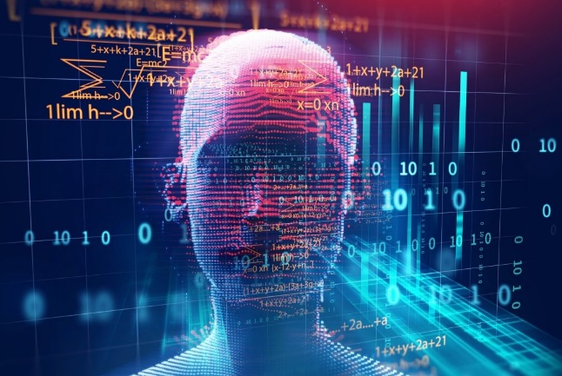
Ahora yendo un poco a la actualidad, entre los hitos más importantes se encuentran:
El uso de la IA para el reconocimiento de voz.
Validaciones biométricas.
Web semántica.
Automatización de procesos robóticos.
Procesamiento de lenguaje natural, entre otros.

Slide 28
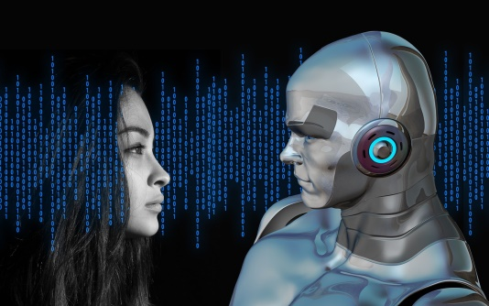
Tipos de Inteligencias:
Stuart Russell y Peter Norvig expertos en Ciencias de la Computación, diferencian varios tipos de Inteligencia Artificial:
Sistemas que piensan como humanos.
Sistemas que actúan como humanos.
Sistemas que piensan racionalmente.
Sistemas que actúan racionalmente.

Slide 29
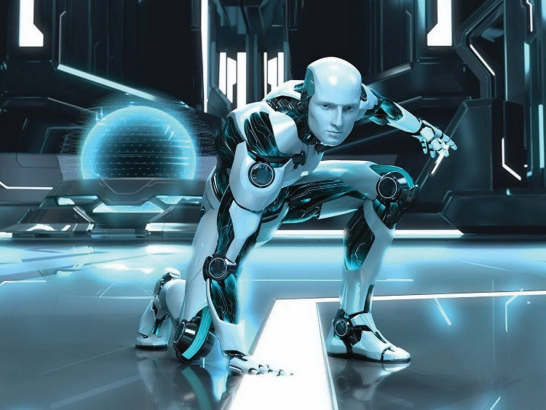
La IA y el mundo de la Robótica:
Como comentábamos anteriormente, los robots forman parte del tipo de Inteligencia Artificial vinculada con los “Sistemas que actúan como humanos”. En la actualidad, podemos encontrar un montón de robots distintos que realizan actividades diferentes, como ser por ejemplo: aspirar el piso, robots para cuidar adultos mayores, hasta robots industriales.

Slide 30
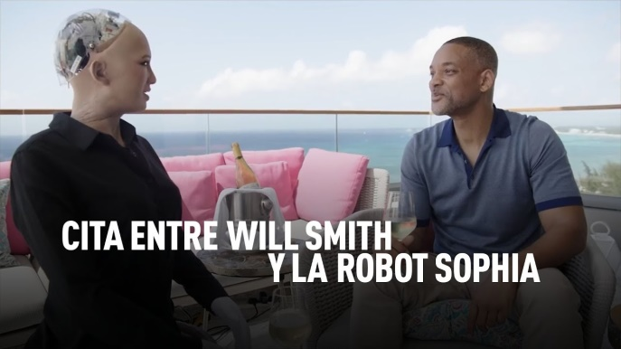
Como podemos observar, la Inteligencia Artificial tiene una relación muy profunda con el mundo de la robótica tanto así, que ya se han desarrollado varios proyectos de “Robots Humanoides”, entendiéndose como tal a un sistema robotizado, desarrollado para simular la silueta y la forma de moverse de los humanos. Sin duda alguna, el robot humanoide más popular y conocido hoy en día es Sophia.
Un robot capaz de mantener diálogos y conversaciones complejas como así también, charlas casuales básicas. A su vez, Sophia puede reconocer, expresar y describir el entorno que la rodea y realizar gesticulaciones o expresiones faciales.

Slide 31
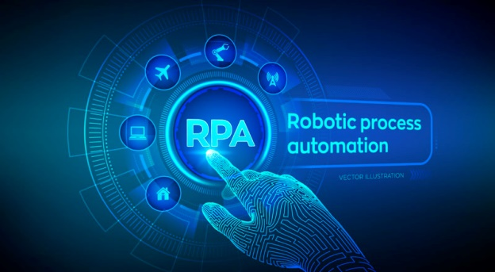
Otro concepto, que también se encuentra muy en auge que me gustaría mencionar, es el de RPA - Robotic Process Automation o también conocido como Automatización Robótica de Procesos. RPA, hace referencia a toda tecnología orientada al uso de software, con el objetivo de disminuir la intervención humana en tareas repetitivas o en tareas que varían muy poco en cada iteración.

Slide 32
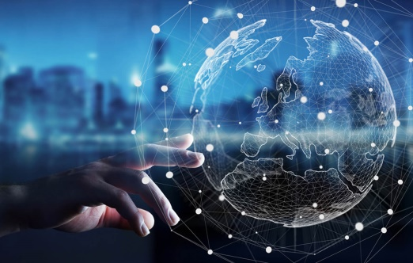
Relación entre la IA y las distintas tecnologías vistas:
Tecnologías cubiertas:
Big Data.
Data Mining.
Machine Learning.
Cloud Computing.
Data Science.
Inteligencia Artificial.

Slide 33

Riesgos asociados a la IA y sus Desafíos:
La Inteligencia Artificial, cada vez abarca más ámbitos de nuestras vidas, pero un mal uso de ella puede conllevar peligros para la sociedad y para los ciudadanos.
Podemos mencionar:
Armas autónomas.
Pérdida de empleo.
Manipulación de la opinión pública o de la sociedad.
Invasión de la privacidad de las personas.
Discriminación.

Slide 34
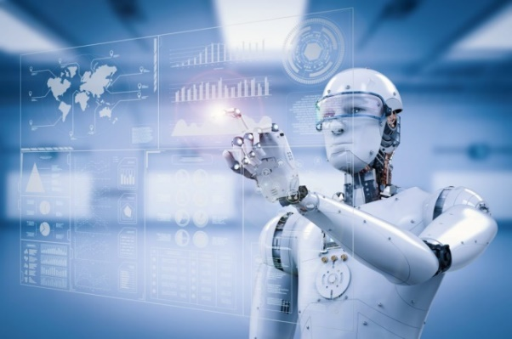
Entre los desafíos, más relevantes se encuentran:
Reenfocar las habilidades de los empleados.
Cambio cultural y tecnológico.
Desarrollo de sentimientos vinculados con la compasión y la empatía.
Creación de leyes y regulaciones jurídicas.

Slide 35
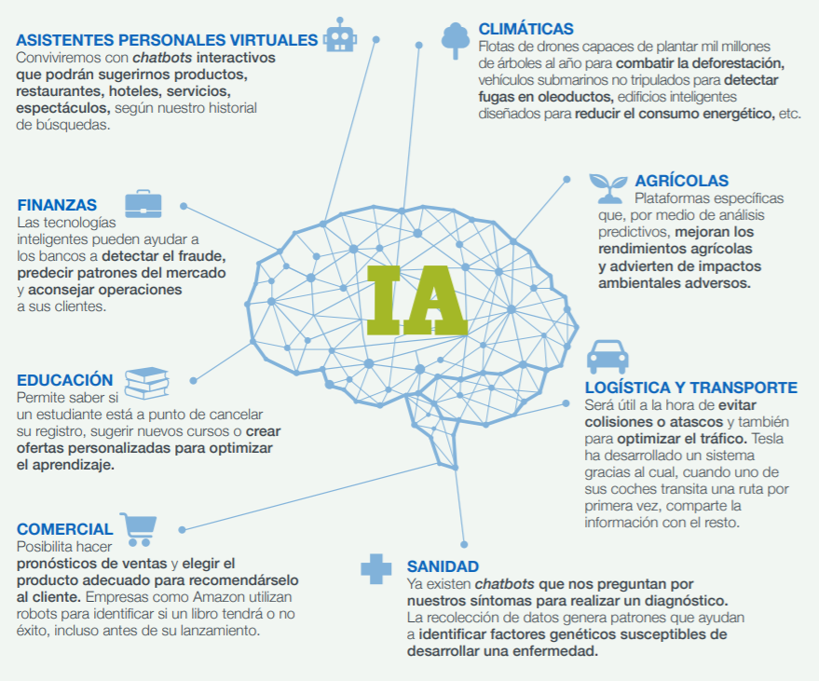
Ejemplos de aplicación y Casos de Éxito
En la siguiente imagen, podremos visualizar las principales aplicaciones prácticas de la Inteligencia Artificial en la actualidad:
Fuente: IBERDROLA

Slide 36

Ejemplos de aplicación y Casos de Éxito
Entre los Casos de Éxito más populares se encuentran:
El asistente virtual desarrollado por Amazon “Alexa”, es una claro caso de éxito de aplicación de la Inteligencia Artificial en el mundo de los negocios. Nosotros como usuarios, podemos pedirle a Alexa, que nos indique como está el clima, que nos compre un producto por Amazon o que ponga música, etc.

Slide 37

Ejemplos de aplicación y Casos de Éxito
Tesla, utiliza algoritmos de Machine Learning y de Inteligencia Artificial en sus vehículos autónomos, por ejemplo para ajustar la temperatura interna del coche, inclinar el respaldo de los asientos para ayudar al conductor o pasajeros, etc.

Slide 38

Ejemplos de aplicación y Casos de Éxito
Maytronics, es una empresa orientada principalmente a la creación de robots de limpieza. El Dolphin iO™ en el año 2018, ganó el premio Piscine Global Innovations Trophy para las Smart Pool.

Slide 39
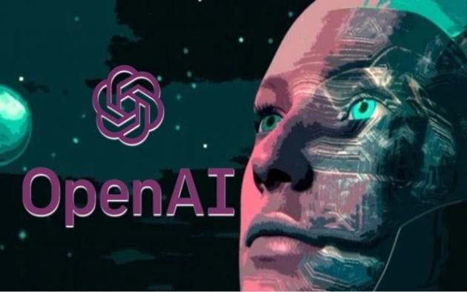
El futuro de la Inteligencia Artificial: GPT - 3
OpenAI, es una compañía de investigación de Inteligencia Artificial (IA) sin fines de lucro, que tiene como objetivo promover y desarrollar inteligencia artificial, de tal manera que beneficie a la humanidad en su conjunto. Esta organización, fue fundada entre otros por Elon Musk y su principal producto es el GPT - 3.
Muchos creen que la Inteligencia Artificial GPT - 3, es el avance más importante en la tecnología de los últimos años. Pero ¿Qué es GPT - 3?, es el modelo de Lenguaje Natural más poderoso en el mundo creado hasta el día de hoy.

Slide 40
El futuro de la Inteligencia Artificial: GPT - 3
Usa aproximadamente unos 175.000 millones de parámetros, un aspecto importante para mencionar, es que para entrenar el modelo se utilizó toda la información de Wikipedia, 19 mil millones de páginas web, 67 mil millones de libros públicos y otros 410 mil millones de textos de la web.
Con toda esa información suministrada, el GPT - 3 logra un rendimiento sólido en tareas de traducción, también puede responder preguntas de cierta complejidad, así como realizar varias tareas que requieren razonamiento sobre la marcha o adaptación de dominio.

Slide 41
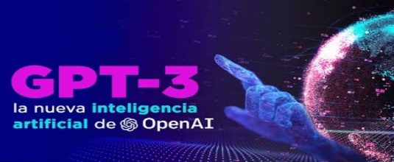
El futuro de la Inteligencia Artificial: GPT - 3
En consecuencia, con el desarrollo de este modelo tan avanzado, surgen muchas preguntas que hasta el día de hoy no tienen una respuesta definida o exacta. Podríamos preguntarnos:
¿Puede esta Inteligencia Artificial generar contenido de la misma calidad que un humano?
¿Cómo afectará nuestros trabajos en el futuro?
¿Puede ser peligrosa, qué riesgos representa?
¿Es realmente confiable lo que aprendió o existen sesgos en la información?
¿Podría ser creativa?
¿Cómo funciona realmente?

Slide 42
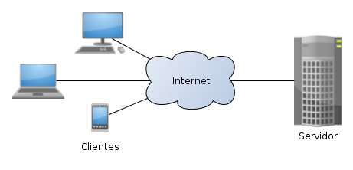
Arquitectura Cliente - Servidor
Puntos clave de la arquitectura:
Cliente.
Servidor.

Slide 43

¿Qué es el Cloud Computing?
“El Cloud Computing o Cómputo en la nube, es una nueva tecnología que nos permite acceder mediante un sistema remoto, al software, al procesamiento de datos y al almacenamiento de archivos.”
Tipos de Nubes disponibles:
Nube pública.
Nube privada.
Nube híbrida.

Slide 44
Cloud Computing y Big Data
“A diferencia de esquemas de servidores tradicionales, el Cloud Computing permite el tratamiento de los grandes volúmenes de información del Big Data gracias a una de sus características clave: la escalabilidad.”
Ventajas que aporta el Cloud Computing al Big Data:
Abaratamiento de costes.
Inmediatez.
Capacidad de proceso.
Concurrencia.

Slide 45

Proveedores de Servicios en la Nube
“Quizás Amazon Web Services, es una de las plataformas de servicios en la nube más conocidas, proporciona una variedad de servicios de infraestructura, tales como almacenamiento, redes, bases de datos, servicios de aplicaciones, potencia de cómputo, mensajería, inteligencia artificial, servicios móviles, seguridad, identidad y conformidad, entre otros. ¿Cuál es su principal ventaja?, sin dudas la experiencia en el mercado y el servicio de atención al cliente que ofrece”.

Slide 46

Proveedores de Servicios en la Nube
“Microsoft Azure, proporciona una gama de servicios en la nube, incluidos servicios vinculados con la computación, analítica, almacenamiento y redes. Los usuarios pueden elegir entre estos servicios para desarrollar y escalar nuevas aplicaciones, o ejecutar aplicaciones existentes. ¿Cuál es su principal ventaja?, la rapidez”.

Slide 47
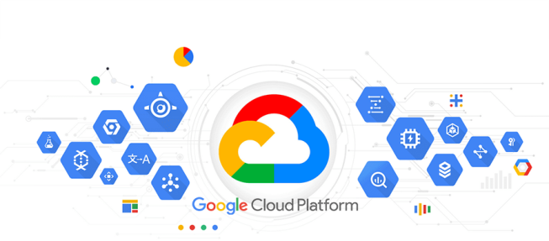
Proveedores de Servicios en la Nube
“Gooogle Cloud Platform, también conocida por la nomenclatura GCP, es una suite que contiene diversos servicios que funcionan en la misma infraestructura que utiliza Google de manera interna, por ejemplo con servicios como Youtube o Google Search”. ¿Cuál es su principal ventaja?, la seguridad.

Slide 48

Proveedores de Servicios en la Nube
¿Ahora bien, cuál elegir?
Resulta relevante destacar, que las distintas soluciones anteriormente mencionadas, ofrecen una serie de ventajas, similitudes y ciertas diferencias. La elección de una u otra tecnología, deberá realizarse en función de las necesidades computacionales de la organización y acompañado por la asesoría de un profesional capacitado en la temática. Quizás, una buena recomendación antes de tomar una decisión definitiva al respecto, sería tomar una prueba gratuita de cada una de las herramientas, para vivenciar de esa manera la experiencia de utilizar cada una de ellas.

Slide 49

Riesgos del Cómputo en la Nube
Pérdida de gobernanza.
Dependencia.
Integración.
Incumplimiento de servicio.
Aspectos vinculados con la privacidad

Slide 50

Acuerdo de Nivel de Servicio
Un Service Level Agreement (SLA) es un contrato que describe el nivel de servicio que un cliente espera de su proveedor. Los Service Level Agreement, sirven para establecer unos indicadores que se puedan medir, para regular el servicio que un proveedor presta y así, asegurar el cumplimiento de las expectativas de los clientes.

Slide 51
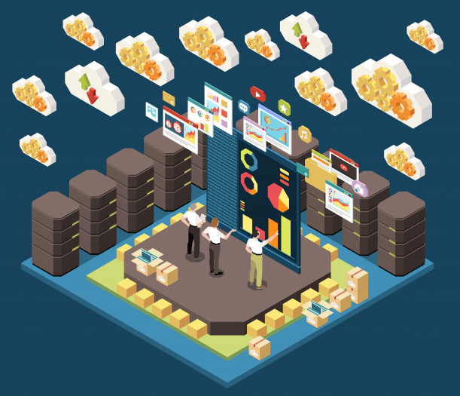
Analítica de Datos en la Nube
Entre las opciones a contratar más conocidas se encuentran:
Big Data as a Service (BDaaS).
Data Science as a Service (DSaaS).
Machine Learning as a Service (MLaaS).
Data Mining as a Service (DMaaS).

Slide 52

Muchas Gracias!
Contacto: layla.scheli@gmail.com
Linkedin:www.linkedin.com/in/laylascheli

